Slide 2
Organizacija nastave u virtualnom okruženju
Aleksandra Mudrinić Ribić
CARNET
Photo by Tim Mossholder on Unsplash
Notes:
Dobar dan svima, Moje ime je Aleksandra Mudrinić Ribić, voditeljica sam Službe za podršku e-obrazovanju u CARNET-u, gdje radim zadnjih 15 godina.
Uglavnom se bavim planiranjem i vođenjem projekata koji su vrlo usko vezani za obrazovanje - u smislu:
razvoja novih modela učenja i poučavanja uz podršku tehnologije,
razvoja digitalnih obrazovnih sadržaja
planiranja, organizacije i provedbe edukacija za razvoj digitalnih kompetencija u virtualnom okruženju i u živo.

Slide 3
Organizacija nastave u virtualnom okruženju
Prvi od niza webinara (8) kao podrška odgojno-obrazovnim djelatnicima
1300 prijavljenih polaznika! ☺
Pitanja i komentari na pojavljuju se automatski
Nakon webinara - dostupna snimka, FAQ,, dokumenti s tablicama
Sat vremena na raspolaganju
Photo by Tim Mossholder on Unsplash
Notes:
Danas nas je na webinaru bilo prijavljeno 1420 i sve vas lijepo pozdravljam ☺
Budući da nam aplikacija ne omogućava objavu Vaših pitanja i komentara bez dozvole administratora, kolegica pored mene će pratiti vaša eventualna pitanja tijekom webinara, pa ćemo na ona najčešća odgovoriti.
Svakako slobodno pišite pitanja ako imate, jer ćemo uz snimku webinara objaviti i FAQ, odnosno najčešće postavljana pitanja
Također, tablice koje sam pripremila i koje ću koristit u webinaru, također ću javno objaviti zajedno sa snimkom i Pitanjima.
Također, molila bih Vas da popunite i anketu zadovoljstva polaznika čiji ćemo link objaviti u Chat-u.
Imamo sat vremena na raspolaganju i zaista nadam se da ćete s ovog webinara otići s novim znanjima, idejama i planovima za organizaciju i provedbu Vaše nastave u virtualnom okruženju.

Slide 4
Virtualno …predstavlja i djeluje kao nešto što, ili kao netko tko postoj u stvarnosti …
Photo by Markus Spiske on Unsplash
Notes:
Danas je riječ virtualno postala iznimno uobičajena i koristimo ju gotovo u svakodnevnom govoru.
Virtualna stvarnost, virtualni prostor odnosno virtualno okruženje, virtualni office/ured, razgovori, igre, druženja,…virtualna učionica.
Virtaulno u zapravo – predstavlja i djeluje kao nešto što ili kao netko tko, u stvarnosti postoji.

Slide 5
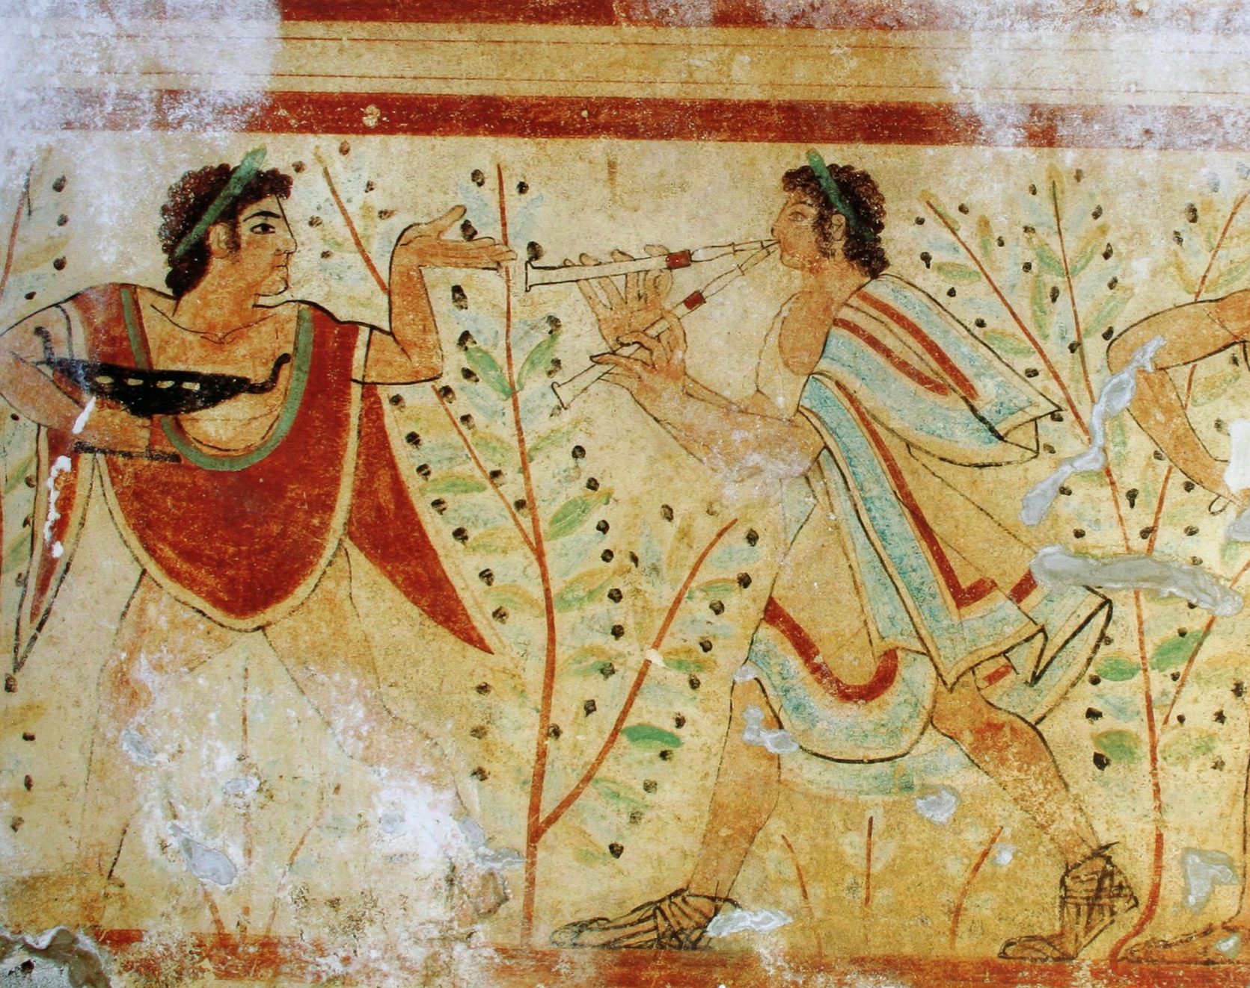
Virtue, virtus, virtual(no)
Virtue –za drevne Rimljane predstavlja herojske ideale
Virtus - snaga, hrabrost, izvrsnost, sposobnost, vrlina, fenomen…
Notes:
Riječ virtualno potječe od latinske riječi Virtue
Koristili su je drevni Rimljani.
Tijekom vremena, razvojem društva mijenjala je svoja značenja.
Pa tako iz Virtue prelazi u riječ Virtus koja je prema svom značenju definirala snagu, hrabrost, a kasnije i izvrsnost i kvalitetu, učinkovitost, moć, … fenomeni i sl.

Slide 6
Virtualno (okruženje) …predstavlja i djeluje kao nešto što u stvarnosti postoj…
Photo by Markus Spiske on Unsplash
Notes:
Ako u kontekstu okruženja – Virtualno predstavlja i djeluje kao nešto išto u stvarnosti postoji, tada zacijelo možemo povući paralelu sa svime što nam se dogodilo proljetos kada ste radili i poučavali u svojim učionicama i doslovno preko noći okupili svu svoju hrabrost, izvrsnost i sposobnost i preselili se zajedno sa svojim učenicima iz učionice koja je postojala u stvarnosti u “fenomen” nazvan virtualna učionica i virtualno poučavali svoje učenike.
Imali smo velike izazove. I ravnatelji škola, učitelji, i učenici i roditelji. Svi smo skupa učili i radili u hodu.

Slide 7
Nakon današnjeg webinara moći ćemo:
Prepoznati važnost dodatnih vještina potrebnih za poučavanje u virtualnom okruženju
Opisati proces planiranja nastave u virtualnom okruženju
Identificirati izazove i specifičnosti nastave uživo
Odrediti primjerene sustave i alate za provedbu nastave u virtualnom okruženju
Izraditi plan provedbe nastave u virtualnom okruženju
Photo by Alphacolor on Unsplash
Notes:
I evo nas i dalje nastavljamo učiti i raditi! ☺
Stoga je naš današnji cilj unaprijediti sva dosadašnja iskustva i znanja, preispitati dosadašnje stavove koja ste stekli tijekom rada u virtualnom okruženju,
i naravno, nadam se steći nova koja vam mogu pomoći da unaprijedite svoju nastavu u virtualnom okruženju,
Također ćemo:
Osvijestiti koliko je važno planirati proces učenja i poučavanja u virtualnom okruženju

Slide 8
Dizajner nastave u virtualnom okruženju
Photo by Kelly Sikkema on Unsplash
Notes:
Dizajner nastave u virtualnom okruženju planira proces učenja u poučavanja u virtualnom okruženju!
Dakle, sve one vještine koju su nekada imali pojedinci, kreatori online tečajeva za odrasle polaznike i online kolegija prestižnih sveučilišta, Vama trebaju sada kako biste izjednačili kvalitetu nastave u virtualnom okruženju s onom koju imate u učionici – a zasigurno, ukoliko želite, tu kvalitetu i podići.

Slide 9
Organizacija i provedba nastave u virtualnom okruženju – u pet koraka
PLAN!
Photo by Rick Mason on Unsplash
Notes:
Uglavnom, ova slika koju sada vidite na slajdu vrlo zorno opisuje situaciju kada sam krenula pripremati ovaj webinar.
Kako u sat vremena odgovoriti na pitanje kako organizirat i provesti nastavu u virtualnom okruženju?
Tema sama po sebi je iznimno kompleksna da bi se mogla protegnuti doslovno kroz cijeli semestar.
Vrlo je izazovno o njoj pričati jedan sat, a da pokušate koncizno prenijeti izrazito puna informacija koje čine dugotrajan proces osmišljavanja, odnosno planiranja.
Ključna riječ je – plan – definirati cilj -napraviti plan, - okupiti sva svoja dosadašnja znanja i iskustva i usmjeriti ih prema tom cilju.
Tako sam i ja vama odlučila pripremiti tablice koje možete koristit prilikom planiranja, i iznijeti ideju organizacije i provedbe nastave u virtualnom okruženju u 5. koraka!

Slide 10
1. Identificirati nastavne sadržaje i potencijalne situacije za virtualno okruženje
Photo by Rick Mason on Unsplash
Notes:
Prvi korak na našem putu je Identificirati nastavne sadržaje i potencijalne situacije za virtualno okruženje.
Kada govorimo o virtualnom okruženju imajte na umu da možete razmišljati o kombiniranom modelu nastave – koji uključuje povremene aktivnosti u živo te učenju na daljinu koje podrazumijeva isključivo online aktivnosti i komunikaciju.

Slide 11
Pitanja koja si trebamo postaviti:
Što od nastavnog gradiva (ili skupa odgojno obrazovnih ciljeva želim/trebam poučavati u virtualnom okruženju)?
Koji je moj preferirani stil poučavanja, koje oblike i nastavne metode najčešće koristim?
Koje su to situacije u nastavi koju provodim u učionici, a koje mi predstavljaju određena ograničenja, izazove ili probleme – i željela bih ih promijeniti?
Photo by Rick Mason on Unsplash
Notes:
Kako bismo identificirali nastave sadržaje za poučavanje u virtualnom okruženju te potencijalne situacije koje želimo da nam virtualno okruženje podrži, potrebno je postaviti si sljedeća pitanja:

Slide 12
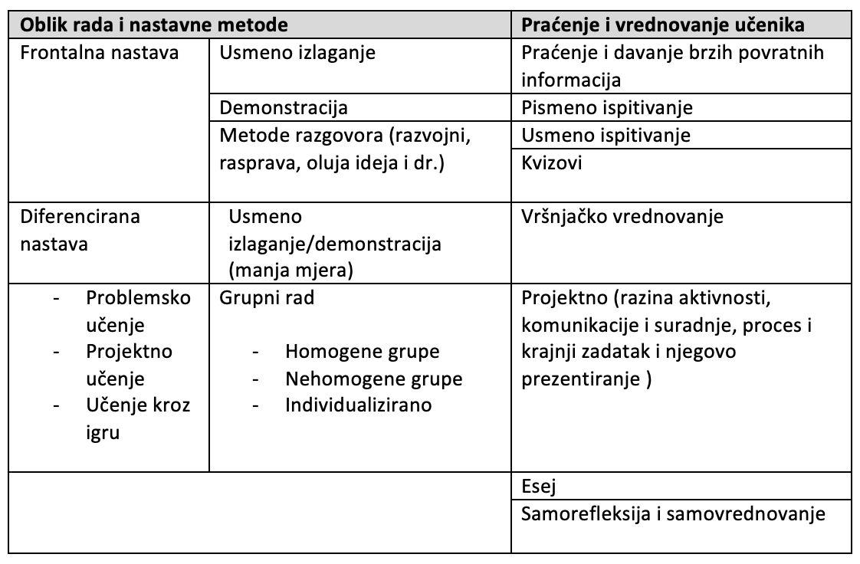
Najčešći oblici rada i nastavne metode
Photo by Rick Mason on Unsplash
Notes:
Također kako biste si olakšali slaganje popisa, ali i daljnje planiranje, zgodno je preispitati vlastiti stil poučavanja, oblike rada i nastavne metode koje koje najčešće koristite kada poučavate u učionici u živo.
Ovakav popis će Vam kasnije pomoći prilikom povezivanja s alatima i sustavima koje ćete koristiti u virtualnom poučavanju!

Slide 13
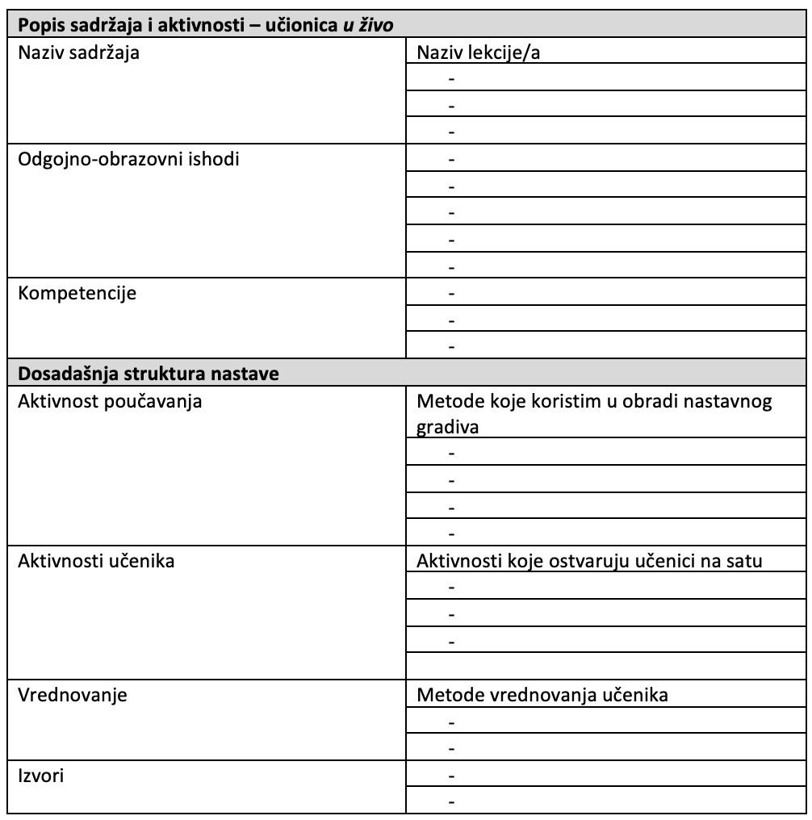
Popis sadržaja i aktivnosti u nastavi u živo
- Koji želite prilagoditi za provedbu u virtualnom okruženju!
Photo by Rick Mason on Unsplash
Notes:
Ova tablica Vam može pomoći da identificirate sadržaj koju želite oblikovati i provesti u virtualnom okruženju.
Pitanje koje svakako nećete htjeti (ali i moći) zaobići je, a uvelike će vam pomoći u kreiranju Popisa sadržaja i aktivnosti:
S kojim kompetencijama (znanjima, vještinama i stavovima) vaši učenici odlaze nakon što obradite odabran nastavni sadržaj u klasičnoj nastavi – odnosno u učionici?
Također, popišite sve aktivnosti, metode poučavanja, aktivnosti učenika, načine vrednovanja i izvore koje koristite.

Slide 14
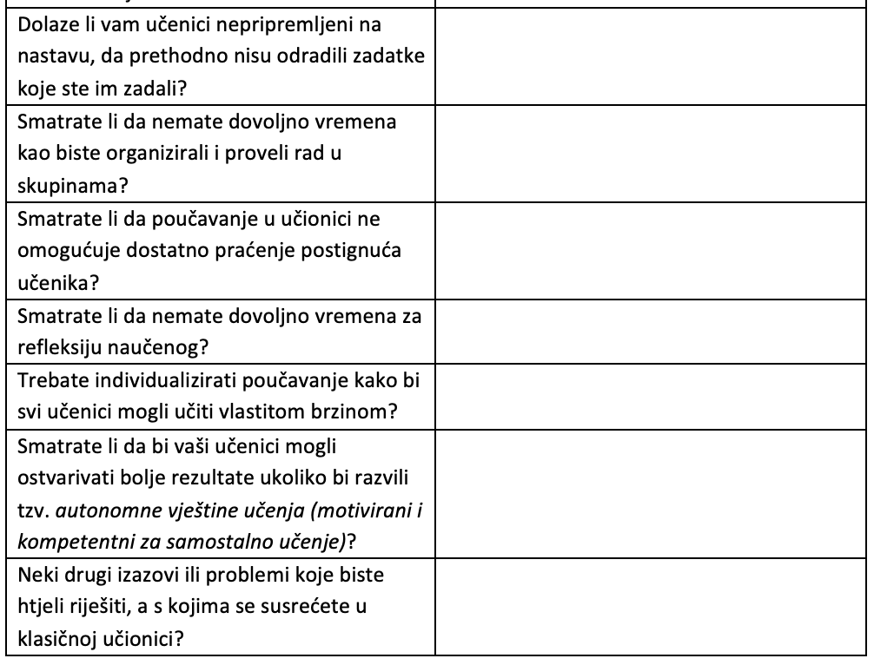
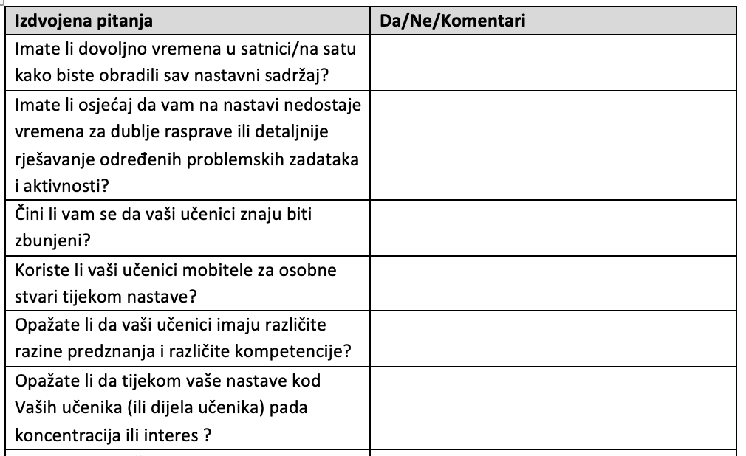
Odredite specifične situacije u poučavanju u učionici
Iskoristiti dobre značajke virtualnog okruženja za unapređenje vlastitog poučavanja
Tablica- pomoć pri identificiranju specifičnih situacija (izazova, problema) u poučavanju u učionici
Poticaj za promjene i inovacije
Usmjerena na specifične sadržaje i određene (grupe) učenika
- Koje želite promijeniti i/ili unaprijediti prilikom provedbe nastave u virtualnom okruženju!
Notes:
– jer u idućem koraku ćemo se pozabaviti učenicima!

Slide 15
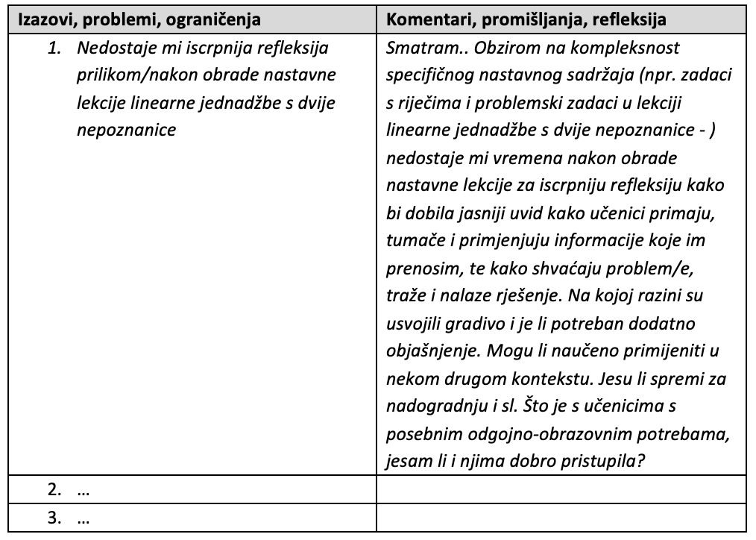
Tablica uočenih izazova, ograničenja i problema
Photo by Rick Mason on Unsplash
Notes:
Kada prođete tablicu s pitanjima o specifičnim situacijama u poučavanju u učionici i detektirate potencijalne probleme s kojima se susrećete u vašoj nastavi potrebno ih je nadopuniti s vašim, razmišljanjima, zapažanjima i komentarima.
Možda se čak pojave i nova pitanja, ali i nove ideje i rješenja.
Zato napravite novu tablicu Tablica uočenih izazova, ograničenja i problema - s konačnim popisom koje biste voljeli riješiti.
Kasnije ćemo se pozabaviti kako da adresiramo navedene probleme kroz virtualno okruženje.
No da bismo imali cjelokupnu sliku moramo uzeti u obzir potrebe naših učenika.

Slide 16
2.Definirati potrebe učenika u skladu s virtualnim okruženjem
Photo by You X Ventures on Unsplash
Notes:
Stoga je drugi korak Definirati potrebe učenika u skladu s virtualnim okruženjem.
Svjesni ste da je iznimno važno individualizirati pristup učenicima kako bi se izabrala strategija koja se najbolje slaže s njihovim osobnostima, karakterima i individualnošću.
Vi najbolje poznajete svoje učenike i znate na koji način oni uče, koja im je razina motivacije te kako ih potaknuti da pristup učenju bude pozitivan, učenje sustavno te zadani ishodi ostvareni.
Isto tako je iznimno važno osvijestiti da se potrebe učenika u virtualnom okruženju mogu promijeniti.
U klasičnoj učionici najčešći prijenos znanja ide u jednom smjeru - učitelj - učenik. Gdje je učitelj uglavnom (glavni) kreator procesa učenja i poučavanja. Virtualno okruženje može podržati i druge pristupe i strategije koji mogu, ukoliko se dobro postave, jače uključiti učenika u kreiranje procesa učenja i poučavanja i u tom kontekstu ojačati njegov angažman i razviti mu nove kompetencije.

Slide 17
Kreiranje Osobne iskaznice učenika
Zašto raditi Osobne iskaznice?
Osobna iskaznica pomoći će Vam identificirati:
Tipičnog učenika
Učenika kojem je potrebna dodatna podrška i/ili usmjerenje i specifičan pristup
Osobna iskaznica pomoći će vam odrediti:
Koje su potrebe učenika i na koji način usmjeravati svoje poučavanje
U kojoj mjeri (i koji?) učenici mogu samostalno sudjelovati u organizaciji procesa učenja i poučavanja
Kakva će biti vaša nova uloga u virtualnom okruženju
aktivnosti koje uključuju specifičnu tehnologiju u skladu s potrebama svakog učenika

Slide 18
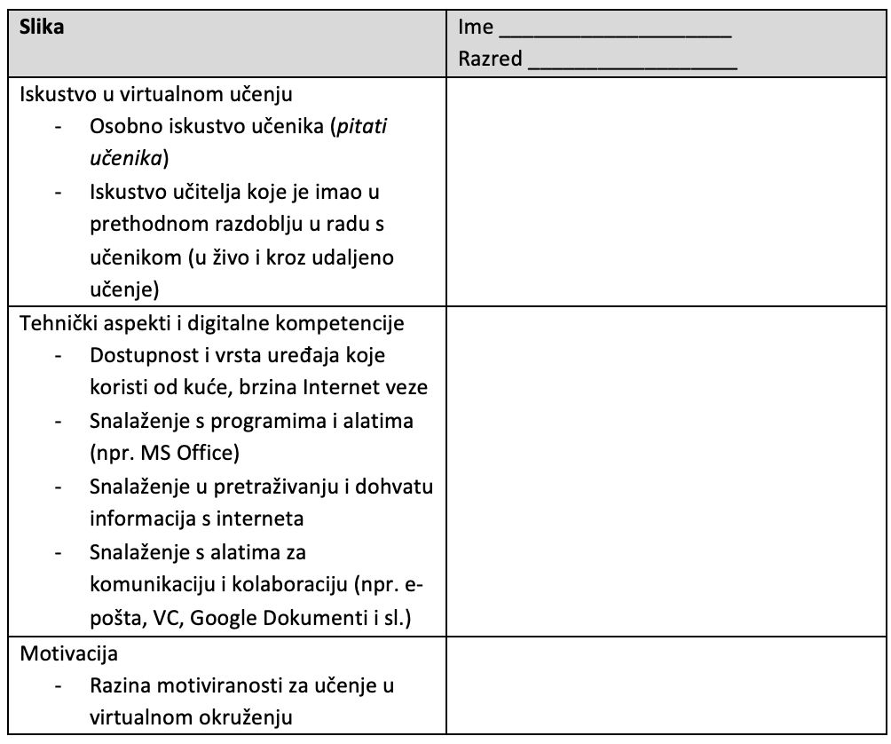
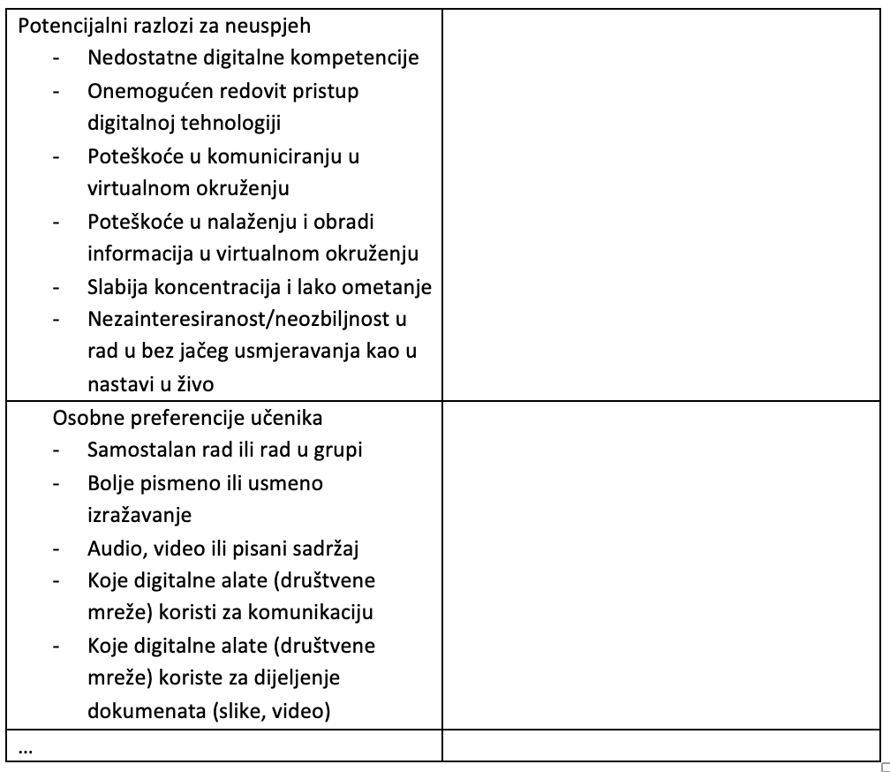
Notes:
Ovo je tablica koju možete koristiti za kreiranju Osobne iskaznice učenika.

Slide 19
Prilikom izrade Osobne iskaznice možete:
Posavjetovati se s Vašim kolegama
Izradti Osobnu iskaznicu za svakog učenika ili pojedine grupe učenika
Provesti anketu s učenicima (roditelji?)
Tablicu popuniti dodatnim poljima

Slide 20
3. Proučiti digitalni sustav/e i/ili alate
Notes:
Nekima će ovaj korak biti od iznimne važnosti, jer dobro poznavati sustava i alate omogućuje jasnije i lakše planiranje nastave u virtualnom okruženju.
Poznavanje sustava i digitalnih alata i njihovih funkcionalnosti velika je prednost u osmišljavanju aktivnosti u virtualnom okruženju jer samim poznavanjem tih funkcionalnosti imat ćete više prostora i ideja za organizaciju raznih aktivnosti.

Slide 21
Notes:
Tablica kategorizacije skupova usluga, susatava, repozitorija i alata.
Kompleksniji sustavi za upravljenje učenjem, kao što su Loomen (CN inačica MOODLE-a), Google Classroom (dio je G Suit for Education usluge) i MS Teams (sustav us klopu usluga Office 365) omogućit će Vam kreiranje nastave za učenje na daljinu, ali isto tako moći ćete ih koristit u kombiniranom modelu učenja i poučavanja za razne aktivnosti koje učenici mogu obavljati kada nisu u učionici.
Skupovi udsluga kao što su G Suit ili Office 365 sadrže brojne alate koje možete integrirati ili ih koristiti s odabraneim sustavima.
Ostali sustavi i alati prikazani su u tablici moguće je koristiti samostalno ili integrirati ih u odabrane sustave.

Slide 22
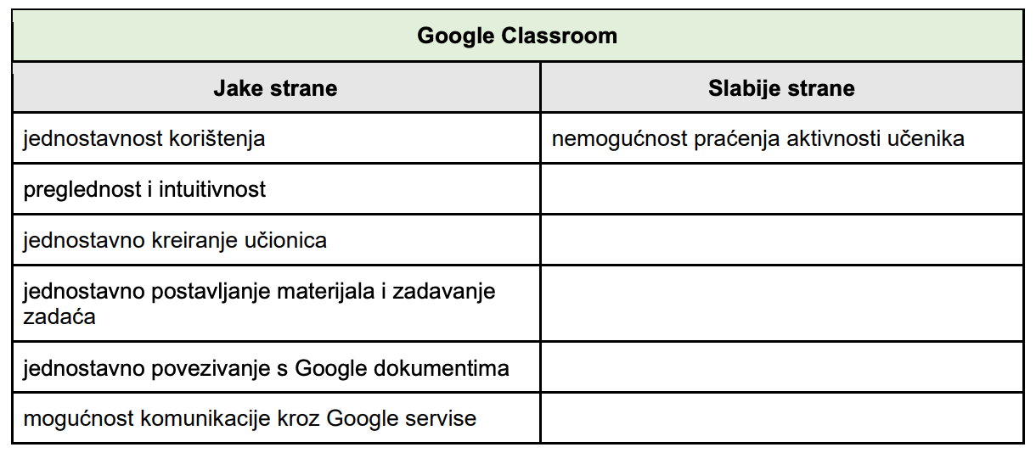
Notes:
Ovo je presjek funkcionalnosti sustava koji su se koristili u učenju na daljinu proljetos i identificiraju Jake, odnosno Slabe strane svakog od njih.
Zaključci su doneseni na osnovu preporuka stručnjaka ali i na osnovu rezultata istraživanja provedenog s korisnicima.

Slide 23
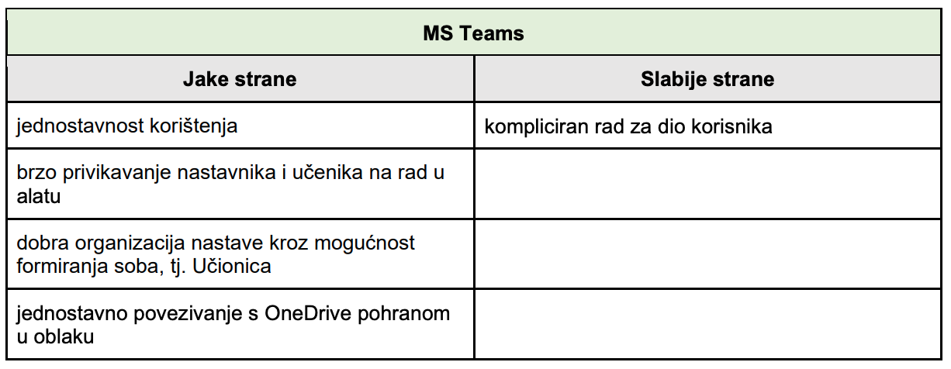
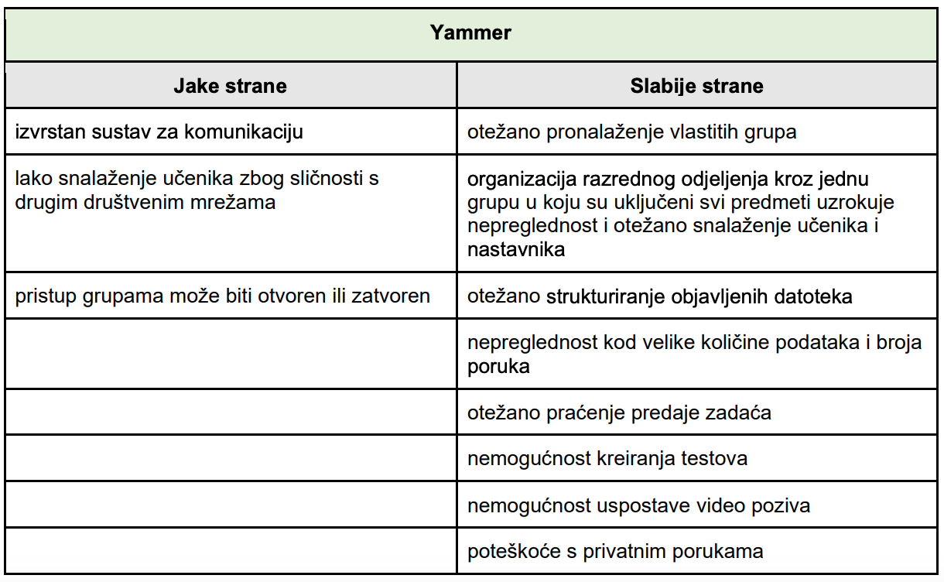
Notes:
Ovo je presjek funkcionalnosti sustava koji su se koristili u učenju na daljinu proljetos i identificiraju Jake, odnosno Slabe strane svakog od njih.
Zaključci su doneseni na osnovu preporuka stručnjaka ali i na osnovu rezultata istraživanja provedenog s korisnicima.

Slide 24
4. Povezati oblike rada i nastavne metode sa sustavima i alatima
Photo by National Cancer Institute on Unsplash
Notes:
Nakon što smo istražili osnovne značajke sustava i alata možemo ih povezati s oblicima rada i nastavnim metodama.

Slide 25
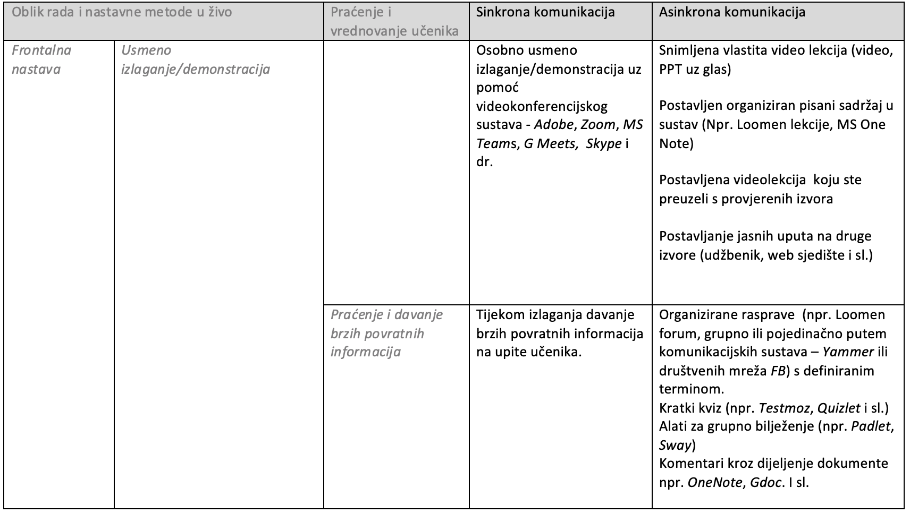
Notes:
S određenim poznavanjem sustava za upravljanje učenjem i specifičnih alata koj mogu podržati određene aktivnosti nadopunjujemo tablicu u kojoj smo mapirali oblike rada i na početku –i povezujemo ih s alatima i sustavima koji ih mogu podržati u virtualnom okruženju.
Uz današnju tehologiju svako učenje u virtualnom okruženju može podržati sinkronu i asinkronu komunikaciju, pa to imajte na umu ukoliko planirate učenje na daljinu i kombinirani oblik učenja i poučavanja.
Na kraju, prije nego idemo izraditi konačni plan prisjetimo se problema/izazova koje smo detektirali na početku!
Također, imajte na umu i OI učenika koje ste definirali.

Slide 26
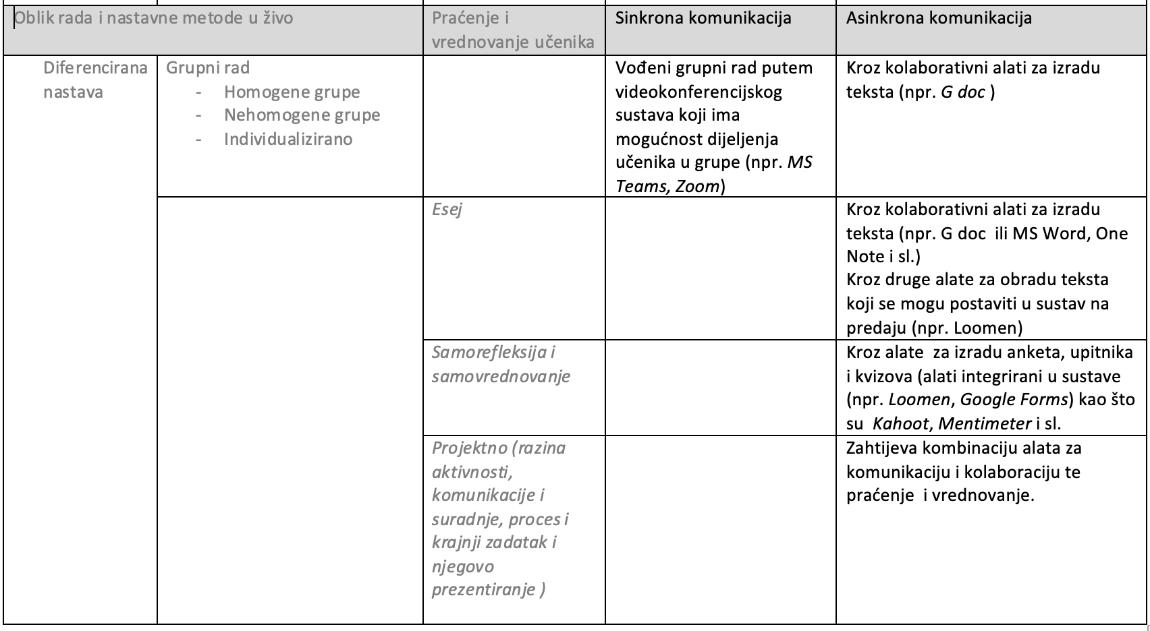

Slide 27
Sada kada smo napravili :
Popis sadržaja i aktivnosti u nastavi u živo
Detektirali stil te najčešće oblike i metode poučavanja
Tablicu uočenih izazova, ograničenja i problema
Osobne iskaznice učenika
Pregled značajki sustava, usluga i alata
Povezali oblike rada i nastavne metode sa sustavima i alatima obzirom na njihove funkcionalnosti

Slide 28
5.Izraditi Plan poučavanja u virtualnom okruženju
Photo by Eleventh Wave on Unsplash
Notes:
Sada imao gotovo sve elemente koji nam mogu pomoći u definiranju plana provedbe nastave u virtualnom okruženju.
Ovo je tablica s nekim primjerima koji vam mogu pomoći prilikom izrade Plana poučavanja u virtualnom okruženju.
Ona je svakako podložna Vašoj osobnoj interpretaciji, pa ju svakako možete prilagoditi svojim potrebama.

Slide 29
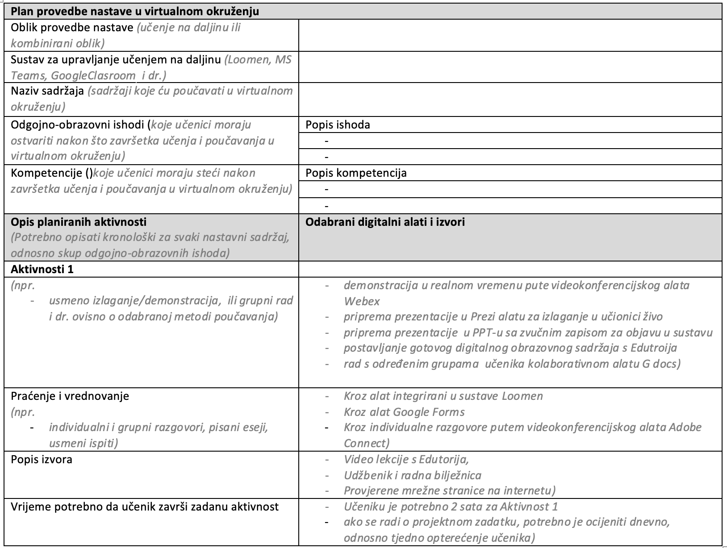
Notes:
Još jedanput, prilikom izrade Plana, uvijek imajte na umu koje prepreke želite riješiti s tehnologijom, na koji način ju iskoristiti za svoje učenike, da im osigurate pristup kakav njima treba da bi bili motiviraniji, da bi lakše učili i stekli kompetencije koje ste odredili.

Slide 30
I za kraj
Svakako posjetite CARNET-ovu stranicu Nastava na daljinu
https://www.carnet.hr/usluga/udaljenoucenje/
Detaljne upute o za korištenje:
Skupa usluga Office 365 i Google G Suite for Education
Sustava za upravljanje učenjem na daljinu Loomen, MS Teams, Google Classroom
Videokonferencijskih sustava Adobe Connect, Google Meet, MS Teams
Repozitorija s digitalnim obrazovnim sadržajima i
Niz alata za kreiranje digitalnog obrazovnog sadržaja
Savjeti za održavanje nastave na daljinu za ravnatelje, učitelje, učenike i roditelje
Photo by Eleventh Wave on Unsplash
Notes:
Nadam se da sam uspjela u ovih sat vremena i pet koraka dati uvid na koji način se može planirati nastava u virtualnom okruženju te da ćete s ovog webinara otići s nekim novim znanjem i iskustvom, te da ćete ostvariti neke nove vještine.
Snimka webinara bit će dostupna za koji dan na Meduzi, link će biti objavljen na webu zajdeno sa svim pitanjima i odgovorima koje ste nam poslali i s dokumentom sa svim tablicama koje ćete moći preuzeti.

Slide 31
Izvori
Modul u izradi ”Designing digital learning”, u sklopu AMED projekta
https://www.carnet.hr/usluga/udaljenoucenje/
https://mashedradish.com/2016/04/01/why-is-it-called-virtual-reality/
https://en.wikipedia.org/wiki/List_of_Roman_emperors#/media/File:Pertinax_Providentia_Aureus_(cropped).jpg
https://en.wikipedia.org/wiki/Ancient_Rome#/media/File:Danseurs_et_musiciens,_tombe_des_léopards.jpg
https://zir.nsk.hr/islandora/object/ffos:2332/preview
https://hrcak.srce.hr/125299

Slide 32
Hvala na pažnji!
amudrinic@carnet.hr
Photo by Eleventh Wave on Unsplash

